Slide 1
Проведение всероссийских проверочных работ в 2023 году
Галина Васильевна Чех, федеральный координатор, начальник отдела организации и координации внешних связей ФГБУ «ФИОКО», телефон: 8(495)023-45-00 (доб.2020), электронная почта: monitoring@fioco.ru

Slide 2
Проведение ВПР в 2023 году в 4-8 и 10-11 классах
2/10
План- график и порядок проведения ВПР в 2023 году размещены в ЛК в ФИС ОКО.
Сроки проведения:
в 4–8 классах (в штатном режиме) | 15.03.2023 –20.05.2023
в традиционной форме в 6 - 8 классах по предметам на основе случайного выбора
с контролем объективности результатов в 4-6 классах | 15.03.2023 – 22.04.2023
по иностранным языкам в 7 классах | 04.04.2023 – 16.05.2023
в 5-8 классах (в компьютерной форме) | 04.04.2023 – 17.04.2023
ВПР в 10 - 11 классах (в режиме апробации) | 01.03.2023 – 25.03.2023
единая проверочная работа по социально-гуманитарным предметам с контролем объективности результатов в компьютерной форме | 13.03.2023 – 18.03.2023
Время выполнения работ и формат печати вариантов ВПР представлены в приложении к порядку

Slide 3
Проведение ВПР В компьютерной форме
3/10
Предоставляется альтернативная возможность выполнения участниками работ в компьютерной форме:
в 5 классах по предметам «История», «Биология»;
в 6, 7, 8 классах по предметам «История», «Биология», «География», «Обществознание».
В ОО с большим количеством участников возможно проведение ВПР в компьютерной форме в течение нескольких дней (не более пяти дней) периода проведения ВПР в компьютерной форме, установленного графиком проведения ВПР.
Эксперты получат доступ к системе удаленной проверки заданий «Эксперт».

Slide 4
Формирование заявки на участие в ВПР
4/10
Для ОО, которые не успели заполнить заявку, предоставлена возможность это сделать через региональных координаторов.
Проведение только в традиционной форме: 4 – 8 классы - с 29.03.2023
10 – 11 классы – с 09.03.2023

Slide 5
организация выборочного проведения ВПР
с контролем объективности результатов
5/10
4-6 классы – по предметам «Русский язык» и «Математика». По остальным предметам ВПР в 4-6 классах в ОО, включенных в выборку, проводятся в штатном режиме.
11 классы – по единой проверочной работе по социально – гуманитарным предметам (работа включает задания по предметам «География», «История», «Обществознание») в компьютерной форме. По остальным предметам ВПР в 11 классах в ОО, включенных в выборку, проводятся в режиме апробации.
Контроль объективности обеспечивается путем присутствия независимых наблюдателей в аудиториях.
Работы участников проверяются независимыми экспертами.
Для проверки заданий единой поверочной работы эксперты получают доступ к системе удаленной проверки заданий «Эксперт».

Slide 6
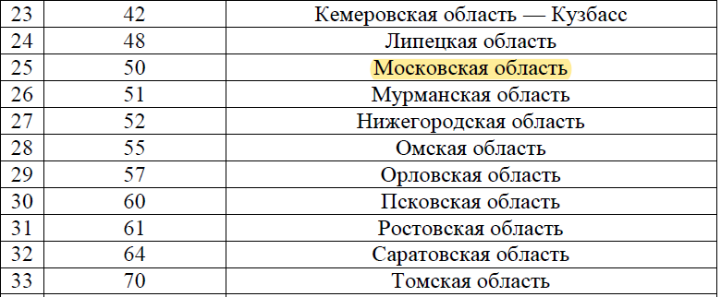
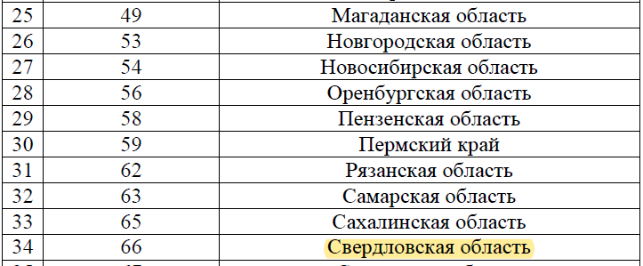
организация выборочного проведения ВПР
с контролем объективности результатов
6/10
Публикация от 10.02.2023 «Письмо Рособрнадзора от 09.02.2023 № 08-20 «Об организации выборочного проведения ВПР с контролем объективности результатов»
Обратите внимание: в списки регионов-участников внесены изменения. Уточнённые списки в файле "Приложение с изменениями". Уточнения коснулись только двух регионов – Московской области и Свердловской области.
Список регионов – участников выборочного проведения ВПР с контролем объективности результатов по предметам «Русский язык» и «Математика» в 4-6 классах
Список регионов – участников выборочного проведения ВПР с контролем объективности результатов по единой проверочной работе по социально-гуманитарным предметам в 11 классах

Slide 7
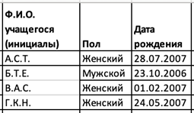
организация выборочного проведения ВПР
с контролем объективности результатов
7/10
Формирование списка участников:
Согласование списка ОО – участников.
Сбор списка обучающихся
если в каждой параллели (4, 5 и 6 классов) более 28 человек, то отбирается 28 обучающихся, если в параллели менее 28 человек – в выборку включаются все обучающиеся параллели.
если в параллели 11 классов более 25 человек, то отбирается 25 обучающихся, если в параллели менее 25 человек – в выборку включаются все обучающиеся параллели.
3. Сбор расписания.
4. Предоставление итогового списка обучающихся, которые были отобраны для участия.

Slide 8
Получение результатов
8/10
ОО, загрузившие формы сбора результатов
ПЕРВАЯ ВОЛНА
до 29 апреля (до 23:00 мск) - результаты с 15 мая. В статистике по муниципалитету, региону, Российской Федерации будут отражены результаты за период с 15 марта по 29 апреля.
ВТОРАЯ ВОЛНА
с 29 апреля (после 23:00 мск) до 26 мая - результаты с 7 июня. В статистике по муниципалитету, региону, Российской Федерации будут отражены результаты за весь период проведения работ, т.е. все загруженные результаты с 15 марта по 26 мая 2023 г.

Slide 9
Проведение ВПР в 2023 году
9/10
Чат для региональных координаторов
Предназначен для передачи оперативной информации от федерального организатора и взаимодействия региональных координаторов между собой. Все вопросы технического характера просим направлять в техническую поддержку.

Slide 10
Благодарю за внимание!

